Slide 1
Notes:
Saludos, Bienvenidos

Slide 2
La Biblia: La Nación Elegida
Lección 1 – La Zarza Ardiente
Éxodo 2:23-3:20
Notes:
Haz seguro que se está grabando la clase (si se aplica).

Slide 3
Oremos
Son muchas las veces que lo olvido, amado Padre celestial. Me quejo o me lleno de temor, y me olvido de confiar en que tú me ayudas. Perdóname. Ayúdame a confiar en ti más cada día, y dame el valor para obedecerte en todas las cosas. Te pido todo esto en el nombre de tu Hijo Jesús, mi Salvador. Amén.
Notes:
Saludos

Slide 4
Mostremos Respeto…
Llegando preparados
Siendo puntuales
A los profesores que nos sirven
A los compañeros en clase
En el grupo de WhatsApp

Slide 5
Actividad d del día (10 minutos)

Slide 6
Describan los primeros 80 años de la vida de Moisés (Éxodo 1:1-2:22)
Notes:
i. Nacido de familia hebrea, rescatado de las aguas por la hija del Faraón.
ii. Criado por su propia familia de pequeñito, y después en la casa del Faraón.
iii. A los 40 fue a visitar a sus hermanos hebreos, mató a un egipcio abusador.
iv. Huyó, vivió en Madián como pastor de ovejas. Se casó con Séfora, la hija de Jetro y tuvo un hijo (más adelante tienen otro).
v. Tiene 80 cuando Dios lo llamó en el monte Horeb.
vi. Muere a los 120 años.

Slide 7
La Biblia: La Nación Elegida
Lección 1 – La Zarza Ardiente
Éxodo 2:23-3:20
Notes:
8 lecciones desde Moisés y el Éxodo hasta la construcción del templo en los días del Rey Salomón. ¿Dónde vemos a Cristo en cada lección?
También vamos a practicar un método de enseñar historias bíblicas en cualquier situación. La técnica se llama, “Las Cuatro C.”
Los que cumplen con el proyecto final recibirán crédito por haber terminado el curso.

Slide 8
La Biblia (6 cursos)
Las Enseñanzas de Jesús (3 cursos)
Discipulado
Identificación Espiritual y Legalismo (2 cursos)
La Palabra Crece (2 cursos)
Notes:
Este curso es parte del Discipulado de Academia Cristo.
Son 13 cursos en total.
6 cursos La Biblia serie. 3 del Antiguo Testamento, 3 del Nuevo Testamento. Estudiamos historias biblicas y vamos perfeccionando el método de las 4 C.
En dos cursos “Identificación Espiritual” y “Legalismo” vemos las diferencias claves entre las diferentes Iglesias cristianas.
En la serie titulada “La Palabra Crece” recibiremos capacitación en hacer discípulos, la multiplicación de discípulos, y la multiplicación de Iglesias. La serie empieza en el “Discipulado,” y continua en el “Discipulado Dos.”

Slide 9
Considerar- Éxodo 2:23-3:20

Slide 10
Considerar- Éxodo 2:23-3:20
¿Quiénes son los personajes de esta historia?
Notes:
Los hijos de Israel,
el Señor Dios,
Moisés,
Jetro,
el rey de Egipto
Los egipcios
Los pueblos en Canaán
Los capataces egipcios

Slide 11
Considerar- Éxodo 2:23-3:20
2. ¿Cuáles son los objetos de esta historia?
Notes:
Las ovejas, la zarza, las sandalias de Moisés

Slide 12
Considerar- Éxodo 2:23-3:20
3. ¿Dónde ocurrió esta historia?
Notes:
En Egipto, y el monte Horeb/el Monte Sinaí

Slide 13
Considerar- Éxodo 2:23-3:20
4. ¿Cuándo ocurrió esta historia?
Notes:
Moisés tiene 80 años (Hechos 7:23 y 7:30), el pueblo de Dios ya tiene 430 años en Egipto; estamos unos 1500 años antes de Cristo

Slide 14
Considerar- Éxodo 2:23-3:20
5. ¿Cuál es el problema?
Notes:
El pueblo ha sido esclavizado. Están sufriendo. Moisés no quiere ser el líder del pueblo.

Slide 15
Considerar- Éxodo 2:23-3:20
6. ¿Cuáles eventos ocurrieron en esta historia? Contemos la historia juntos.
Notes:
Deje que cuenten la historia. Solo hay que guiarlos cuando se desvíen, se confunden, o pasan por alto algo de importancia.

Slide 16
Considerar- Éxodo 2:23-3:20
7. ¿Se resuelve el problema que mencionamos? ¿Cómo?
Notes:
Dios toma acción. Moisés se mostró reticente, pero impulsado por el Señor, sí va a liberar al pueblo de Dios.

Slide 17
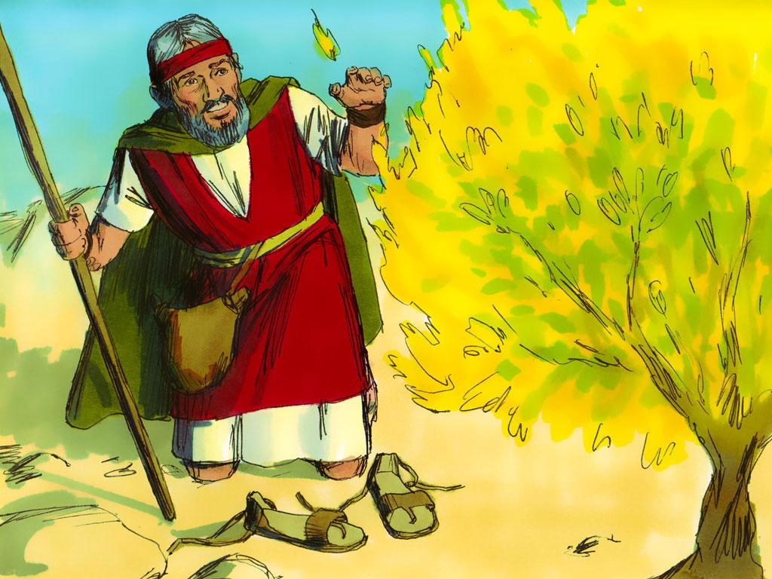
CONSOLIDAR – Éxodo 2:23-3:20

Slide 18
CONSOLIDAR – Texto Bíblico
1. ¿De qué se trata la historia?
Notes:
Manifestándose en una zarza ardiente, Dios llamó al pastor Moisés que librara a su pueblo de la esclavitud en Egipto.

Slide 19
CONSOLIDAR – Éxodo 2:23-3:20
2. ¿Qué pecado me enseña a confesar esta historia?
Notes:
a. El sacar pretextos para NO servirle a Dios, dejarnos llevar por el miedo y la cobardía.
b. El pensar que podría resolver los problemas en mi vida sin la ayuda de Dios.

Slide 20
CONSOLIDAR – Éxodo 2:23-3:20
3. ¿Dónde veo el amor de Dios en esta historia?
Notes:
a. Aunque sufro a veces y aunque no todo parece ir bien en mi vida, sé que Dios no se ha olvidado de mí, y me promete que todo servirá para mi bien. En el Nuevo Testamento el apóstol Pablo escribió acerca de la gracia—el amor inmerecido de Dios—diciendo: “Dios puede hacer que toda gracia abunde para ustedes, de manera que siempre, en toda circunstancia, tengan todo lo necesario, y toda buena obra abunde en ustedes.”
b. Por su gracia Dios llamó a Moisés, un hombre lleno de pretextos. Dios nos llama a nosotros, a pesar de nuestros pecados y debilidades.

Slide 21
CONSOLIDAR – Éxodo 2:23-3:20
4. ¿Qué me enseña Dios a pedir y hacer por gratitud a él?
Notes:
Que me dé paciencia cuando las cosas parecen ir mal y que yo acepte con fe humilde las tareas que Dios me da.

Slide 22
CONSOLIDAR – Éxodo 2:23-3:20
5. ¿Cuándo sería buena situación para compartir este mensaje?
Notes:
Con gente temerosa de servir.

Slide 23
Temas Importantes: Los Pretextos de Moisés y el Nombre de Dios (20 minutos)

Slide 24
¿Cuáles eran los 5 pretextos de Moisés?
Notes:
i. Y ¿quién soy yo…? – No soy nadie.
ii. ¿Y si me preguntan, “¿Cuál es su nombre?”- Ni te conocen, ni yo.
iii. 4:1- Y ¿si no me creen, no me hacen caso? – No van a querer escuchar.
iv. 4:10- Y no soy bueno para hablar… - Pero no soy capaz…
v. 4:13- ¡Envía a alguien más! – Yo no.
Nosotros también podemos batallar con los mismos pretextos. ¿Dónde encontramos perdón, y fortaleza para servir? No en nosotros mismo, sino en el Señor y en saber quién es el.

Slide 25
Notes:
“Yo soy el que soy.” Esta es la propia revelación de Dios y de él mismo. Las palabras parecen tan sencillas. Sin embargo, hay un mundo de verdad en ellas acerca del Dios que habla de esta manera de sí mismo.
“Yo soy”, dice Dios. Él es un “Yo”, es decir, un ser personal. No es simplemente una fuerza indefinida o un poder mágico en alguna parte de la naturaleza, como tantos creen. Como persona, él se compara a una persona que piensa, siente, habla, decide, actúa, al igual que otras personas.
“Yo soy el que soy.” Estas palabras también respiran un espíritu de independencia absoluta. Dios se mueve con una libertad sin límites…
“Yo soy”, dice Dios. Dios es eterno, constante e inmutable. Las Escrituras se refieren a este “Yo soy” con mucha frecuencia. En el libro de Apocalipsis, Dios dice: “Yo soy el Alfa y la Omega, principio y fin… el que es y que era y que ha de venir, el Todopoderoso” (1:8). En Juan 8:58, Jesús dice de sí mismo: “Antes que Abraham fuera, yo soy”. El autor de Hebreos, afirma que “Jesucristo es el mismo ayer, hoy, y por los siglos” (13:8). Por medio del profeta Malaquías, Dios declara: “Yo, Jehová, no cambio” (3:6).
Para Moisés y para los israelitas, las cualidades que Dios revela aquí tenían el propósito de asegurarle al pueblo de Dios que las promesas de gracia y misericordia que les fueron dadas a sus padres todavía eran vigentes. Dios no las había olvidado. Ahora estaba a punto de demostrarles que cada una de esas promesas de gracia iba a ser cumplida.
En el idioma hebreo [hablado por los israelitas, el idioma original del Antiguo Testamento] hay algo más de gran significado en el “YO SOY” de Dios. Las letras de la raíz hebrea para la expresión “yo soy” son las mismas letras que se usan en la palabra hebrea que traducimos como “Jehová,” el Señor [o Yahveh]…Debido a que los judíos, más tarde en su historia, temían pronunciar este nombre tan santo, decían El Señor por el nombre Yahveh [Jehová], cada vez que lo leían en voz alta.
Este nombre ya apareció en Génesis 2:4. También Dios lo usó cuando se reveló a Abraham. Este era el Dios del pacto, el Dios de gracia gratuita y fiel. Así que el “Yo soy el que soy” era la manera en que Dios les decía a Moisés y a los israelitas que él era el mismo Dios del pacto que en gracia y misericordia los había escogido para que fueran su pueblo, el Dios que con seguridad iba a cumplir todas las promesas que les había hecho.
En los versículos 14 y 15 de este texto, Dios relaciona íntimamente su “YO SOY” y el nombre “Jehová, el Dios de vuestros padres”, y dice: “Este es mi nombre para siempre; este es mi memorial por todos los siglos”
Con esa certeza él envía a Moisés para visitar a los ancianos de Israel, como lo vamos a ver en los versículos siguientes. (Wendland, E. H. (1998). Éxodo. (L. A. Schaller & J. C. Jeske, Eds.) (pp. 24–25). Milwaukee, WI: Editorial Northwestern.)

Slide 26
La Tarea
Ver el siguiente video para la lección #2
Leer Éxodo 10:21-12:11, 21-22, 46, 47 en sus Biblias.
La siguiente clase va a ser…
Notes:
Ver el siguiente video para la lección #2 (Insertar enlace aquí)
Leer Éxodo 10:21-12:11, 21-22, 46, 47 en sus Biblias.
Ya se puede compartir el proyecto final de una vez (formato PDF y Word).
https://pxhere.com/en/photo/847459

Slide 27
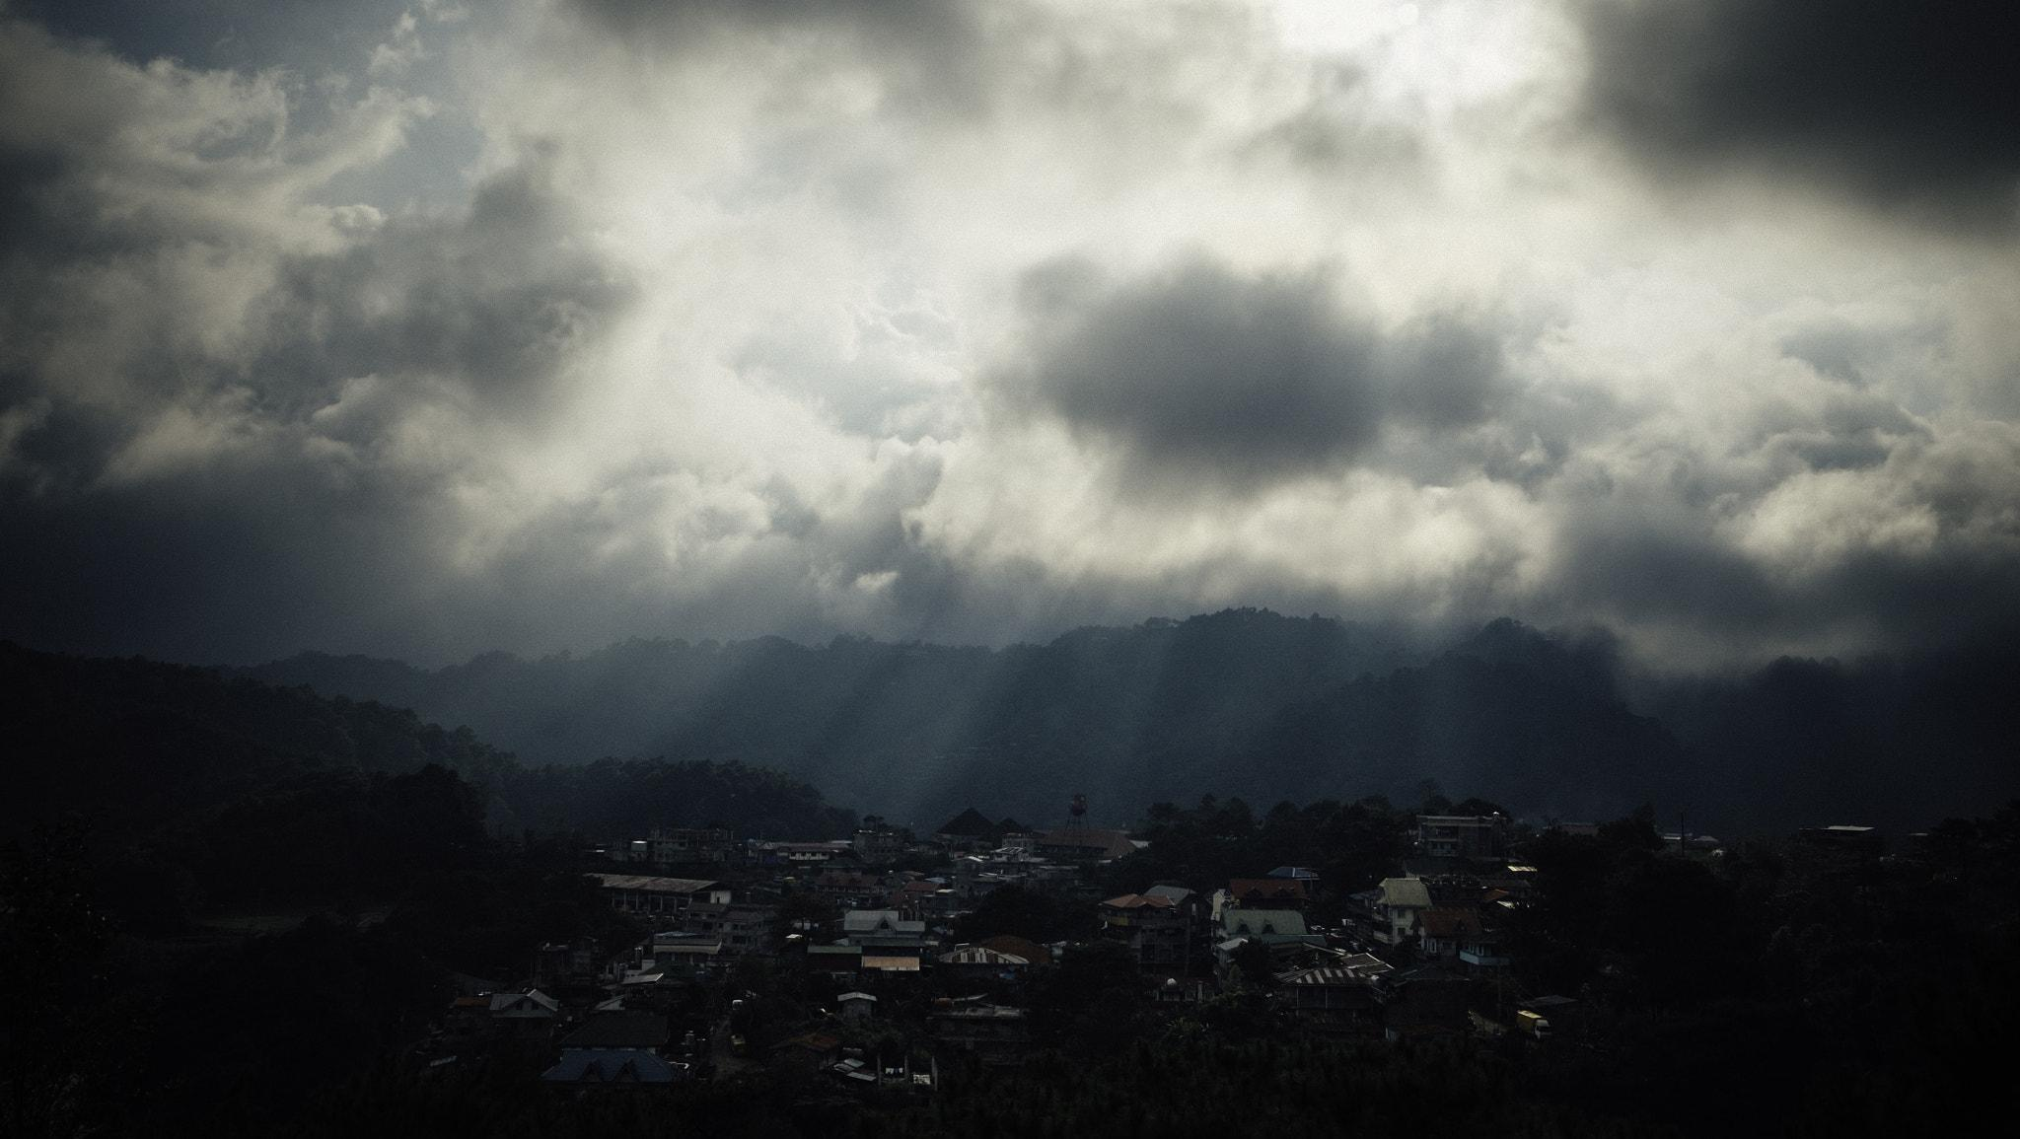
La Oración
Notes:
https://upload.wikimedia.org/wikipedia/commons/e/ee/Answered_Prayer_%28165923671%29.jpeg
Oración de clausura

Slide 28
Notes:
Despedidas

